Slide 1
Software para Sistemas de Tiempo Real
Clase 1
Ing. Fernando Romero
fromero@lidi.info.unlp.edu.ar
Clase 1

Slide 2
Generalidades STR y SDTR
Definición
Un sistema de tiempo real es un sistema que tiene que reaccionar a estímulos del ambiente (incluso el avance del tiempo físico) dentro de intervalos marcados por el ambiente.
Clase 1
Notes:
UNIX puede considerarse real-time (algunos segundos)
La correctitud no solo depende del resultado lógico sino del tiempo en el cual se obtiene

Slide 3
Sistemas de Tiempo Real
Temas
Qué es un Sistema en Tiempo Real?(RTS)
• Características de un RTS
Clasificación
Ejemplos
Entorno
• El Tiempo
Tolerancia a fallos
Concurrencia
Soporte de RTS
• Planificación de RTS
• Aplicaciones de RTS
• Diseño de RTS
Clase 1

Slide 4
Generalidades STR y SDTR
Definición
Un sistema de tiempo real debe ser lo suficientemente rápido para cumplir los requerimientos temporales, pero que un sistema sea rápido no implica que sea de tiempo real
La rapidez de un sistema de tiempo real está determinada por la naturaleza de los estímulos con los que tiene que tratar, puede variar de acuerdo a la aplicación.
Tiempo real significa trabajar con aspectos del sistema como:
  distribución física de los componentes
  manejo de estímulos impredecibles
  fallos en los componentes
  incertidumbre acerca del entorno
  efectos de estos aspectos sobre el rendimiento
  robustez del sistema
  Asignación de prioridades
  Expiración de procesos
  Primitivas de comunicaciones
  Concurrencia aparente
Clase 1
Notes:
UNIX puede considerarse real-time (algunos segundos)
La correctitud no solo depende del resultado lógico sino del tiempo en el cual se obtiene

Slide 5
Definición
Son sistemas en los que el tiempo entre una entrada y una salida son críticos, por lo general porque la entrada corresponde a algún evento (estímulo) en el mundo físico y la salida (acción) está relacionada con dicho evento
El tiempo entre entrada y salida debe ser suficiente pequeño para no superar el plazo máximo
Estos plazos pueden ser de ms para un misil o segundos para un sistema de control de navegación de un barco
Clase 1

Slide 6
Generalidades STR y SDTR
Definición
Butazzo
Los Sistemas de Tiempo Real son aquellos sistemas de cómputo que deben reaccionar con restricciones de tiempo precisas a eventos en el ambiente. Como consecuencia, la conducta correcta de estos sistemas depende no solo de la computación sino también del instante de tiempo en el cual el resultado es producido.
Burns
La principal característica que distingue la computación en tiempo real de otros tipos de computación es el tiempo. Consideremos el significado de las palabras tiempo y real: La palabra tiempo significa que la correctitud del sistema depende no solo del resultado lógico sino también del momento en que el resultado es producido. La palabra real indica que la reacción del sistema a eventos externos debe ocurrir durante su evolución. Como consecuencia de ello, la hora del sistema (tiempo interno) deben medirse con la misma escala de tiempo utilizado para medir el tiempo en el ambiente controlado (tiempo externo).
Clase 1
Notes:
UNIX puede considerarse real-time (algunos segundos)
La correctitud no solo depende del resultado lógico sino del tiempo en el cual se obtiene

Slide 7
Generalidades STR y SDTR
Definición
Diccionario Oxford de computación
Cualquier sistema en el que es fundamental el momento en que se produce la salida. Esto suele ser debido a que la entrada corresponde a un cierto movimiento en el mundo físico, y la salida tiene que relacionarse con ese mismo movimiento. El retraso de tiempo de entrada al tiempo de salida debe ser lo suficientemente pequeño para que la puntualidad sea aceptable.
Young (1982)
Cualquier actividad de procesamiento de la información o sistema que tiene que responder a estímulos de entrada generada externamente dentro de un período finito y especificado.
Randell et al, 1995
Un sistema de tiempo real es un sistema que se requiere para reaccionar a estímulos del medio ambiente, incluyendo el paso de un tiempo físico, dentro de intervalos de tiempo dictados por el medio ambiente. La correctitud de un sistema de tiempo real no depende solo del correcto resultado de un computación, sino del momento cuando el resultado es producido.
Clase 1
Notes:
UNIX puede considerarse real-time (algunos segundos)
La correctitud no solo depende del resultado lógico sino del tiempo en el cual se obtiene

Slide 8
Sistemas de Tiempo Real
Un sistema de tiempo real es un sistema informático que
  Interacciona repetidamente con su entorno físico: Responde a los estímulos que recibe del mismo dentro de un plazo de tiempo determinado
  Para que el funcionamiento del sistema sea correcto no basta con que las acciones sean correctas, sino que tienen que ejecutarse dentro del intervalo de tiempo especificado (corrección lógica y temporal)
  Si bien debe ser suficientemente rápido para cumplir los requerimientos, que un sistema sea rápido no implica que sea de tiempo real
  Los requerimiento de rapidez estarán fijados por el tipo de estímulos con los que trate
  Otras características:
  Grandes y complejos.
  Manipulación de magnitudes físicas
  Extremadamente fiable y seguro.
  Herramientas para el manejo de tiempo real
  Implementación eficiente
  Concurrencia
Clase 1

Slide 9
Generalidades STR y SDTR Requerimientos de RT
Tiempo de procesamiento
Requerimientos de tiempos
Velocidad de dispositivos
Requerimientos de performance
Comunicación con el hardware dedicado
  Interrupciones
  poll
Clase 1
Notes:
Response Time Specification. Ilustra los requerimientos externos de tiempo que necesitan ser especificados. Tabla en donde señales I/o y tiempo de respuesta.
Dispositivos que trabajan a diferentes velocidades relativas
Como manejar estos problemas -> interrupciones
Dos instantes determinan una tarea: invocación y plazo

Slide 10
Generalidades STR y SDTR
Requerimientos de RT
Hard, Soft y firme real-time
Comunicación mundo físico
Acontecimientos del mundo real
Correctitud
Tolerancia a fallas
Facilidades para STR y SDTR
  SO
  Lenguaje
  Metodología
Clase 1
Notes:
Hard: Imperativo que responda dentro de un intervalo
Soft: si no se obtiene el objetivo del tiempo, todo sigue normal.
Firme es si puedo llegar tarde pero no obtengo beneficio por ello (perdida de un frame de video)
Hablaremos de embedded o STR o STDR en forma intercambiable
Interfaces
SO->Scheduling, comunicación entre procesos, semáforos, interrupciones y manejo de memoria.
Lenguajeas-> ADA o C

Slide 11
Sistemas de Tiempo Real
Planificación de tareas dirigida al cumplimiento de las restricciones de tiempo en vez de al rendimiento.
Control de dispositivos externos.
Mayor uso de la E/S, ya que por lo general controla un proceso físico o químico, lo que implica interactuar con sensores, detectores y actuadores.
Procesamiento de mensajes que pueden llegar en intervalos irregulares, algunos periódicos y otros aleatorios.
Seguridad y confiabilidad son conjuntas en sistemas de este tipo, debe haber detección y control de condiciones de falla a fin de evitar daños y un funcionamiento sin interrupciones. Debido a que muchas veces estos sistemas no cuentan con supervision humana (autónomos) el manejo de excepciones es crítico. Se espera que un STR se ejecute en forma continua, automática y segura, teniendo un impacto en los costos de desarrollo y la seguridad.
Modelización de condiciones concurrentes, ya que al mezclarse gran número de eventos periódicos y esporádicos es frecuente su concurrencia como la de los procesos cuya ejecución desencadenen dichos eventos, con lo que se debe tratar la alocación y control de procesos concurrentes.
Clase 1

Slide 12
Sistemas de Tiempo Real
Manejo de las comunicaciones entre procesos.
Protección de datos compartidos.
Manejo de requerimientos de tiempos y rendimiento.
Testeo y debug de procesos concurrentes.
Diseño de simuladores del hardware que no se encuentra disponible durante la fase de pruebas.
Selección del hardware adecuado para soportar el diseño del software, frecuentemente estos sistemas utilizan hardware especialmente diseñado.
Distribución de tareas (Sistemas Distribuidos de Tiempo Real).
Por lo general se trata de Sistemas Embebidos, o sea sistemas que forman parte de un sistema/entorno mayor dentro del cual están insertados y que controlan.
Clase 1

Slide 13
STR Estrictos/ No Estrictos
STR estrictos o hard real time: la corrección temporal es crítica.
  El tiempo de respuesta es muy importante y no puede ser sacrificado por una mejora en otros aspectos.
  En ciertos sistemas (p.e. sistemas de seguridad críticos) la corrección temporal es tan importante que el criterio de corrección lógica puede ser relajado en aras de alcanzar un tiempo de respuesta determinado. Si el momento en que se debe producir la respuesta supera un plazo límite, los resultados para el sistema son catastróficos, por lo que es imperativo el cumplimiento de dichos plazos
  Ejemplo: frenos abs (AntiBlockierSystem en alemán, sistema de antibloqueo de frenos)
Clase 1

Slide 14
STR Estrictos/ No Estrictos
STR no estrictos o soft real time: la corrección temporal no es crítica.
  Fallos ocasionales en generar un resultado dentro del tiempo fijado no produce consecuencias serias en el funcionamiento general del sistema. Las tareas de tiempo real no estrictas son ejecutadas tan rápido como es posible, pero no están forzadas por tiempos límite absolutos, pudiendo ser sacrificada la corrección temporal bajo ciertas circunstancias
  se pueden perder plazos de vez en cuando
  – el valor de la respuesta decrece con el tiempo
  Ejemplo: Control de temperatura en aire acondicionado.
Clase 1

Slide 15
STR Estrictos/ No Estrictos
STR Firme o Firm real time: la probabilidad de que la respuesta se reciba antes de un tiempo estipulado no supera cierto nivel previamente acordado.
– se pueden perder plazos ocasionalmente
– una respuesta tardía no tiene valor
  Ejemplo: trasmisión digital de video
Un STR puede estar formado por tareas críticas y acríticas
Una misma tarea puede tener tiempos límite estrictos y no estrictos.
La respuesta a un evento de peligro puede tener un tiempo límite no estricto de 50 ms (para una reacción con eficiencia óptima) y un tiempo límite estricto de 200 ms (para garantizar que no se produce un daño en el equipo o en las personas).
Entre estos dos límites, el valor o utilidad de la salida decrece según aumenta el tiempo.
Tipos de relajación en la corrección temporal:
  Si no se cumple el tiempo límite el resultado no tiene ningún valor (pérdidas ocasionales de respuestas a eventos)
  Que el servicio llegue tarde ocasionalmente pero éste sea válido dentro de un cierto intervalo de tiempo.
Clase 1

Slide 16
Tolerancia a Fallos
Corrección: Lógica – Temporal
Los sistemas pueden fallar, es decir exhibir un comportamiento para el cual no fueron diseñados. Ya que los fallos son inevitables, un sistema de tiempo real debe ser robusto frente a ellos, comportamiento denominado ‘tolerancia a fallos’.
Tipos de Sistemas:
Sistemas con parada segura (“fail-safe”): en caso de fallo colocan al sistema en un estado seguro (sistemas críticos)
Sistemas con degradación aceptable (“fail-soft”): presentan una pérdida parcial de funcionalidad o prestaciones en caso de fallo, pudiendo seguir funcionando a pesar de dicha merma
Clase 1

Slide 17
STR Eventos / Tiempo
• Arquitectura controlada por eventos o interrupciones (“event-driven” o “interrupt-driven”).
Establece la ejecución de un componente o tarea basándose en la aparición de una interrupción o señal generada por un evento externo. Constituyen un mecanismo mucho más eficaz para responder ante eventos externos no regulares.
• Arquitectura controlada por tiempo (“time-driven”).
Opera de acuerdo a los ciclos del reloj o relojes del sistema.
Este tipo de sistemas se utiliza cuando es preciso la ejecución de tareas periódicas o la ejecución de tareas mediante temporizadores. Son más sencillos y robustos (interfaces entre subsistemas muy controlados y con un funcionamiento independiente basado en
relojes locales)
Clase 1

Slide 18
Generalidades STR y SDTR
Hay STR grandes y pequeños
  Tiene diferentes formas de diseñar, gerenciar su desarrollo, y emplean diferentes plataformas
Ejemplos de STR
  Control de planta química
  Señalización
    Ferrocarriles
    Autopistas
  Sistemas de defensa
  Ensamblado de automotores
  SCADA (Supervisory Control and Data Adquisition)
  Robots
  Sistema de inyección de automotores
  Artículos del hogar
    Alarmas
    Lavadoras
Clase 1
Notes:
Computadoras rápidas, baratas, pequeñas y seguras implica mayor rango de aplicaciones
Hay sistemas que no les interesa el procesamiento tradicional de informacion-> lavarropas
Estas son aplicaciones real-time o embedded

Slide 19
Generalidades STR y SDTR
Procesos
Tenemos clases de Procesos
  Periódicos - Aperiódicos
  Dinámico – Estáticos
  Crítico
  Esencial
  No-Esencial
  Concurrente/paralela
Clase 1
Notes:
Tenemos clases de procesos que tienen factores alo de impacto en la descripción del comportamiento.
Periódicos: deterministicos. Adquisición de datos control regular.
Aperiodicos: no-deterministicos, debido a la existencia de un evento especifico.
Estatico: Siempre son parte del STR. Mapeo estático del proceso
Dinamicos: Se crea y destruyen de acuerdo a la necesidad. Recursos finitos y requerimientos ampliados
Critico: satisfacer deadlines (catastrófico si no es así)
Esencial: tiene deadlines, pero si no se cumplen no es catastrofico.
No-Escencial: puede perder deadlines pero no hay efectos sobre el sistema.

Slide 20
Tareas de tiempo real
Las actividades de un sistema de tiempo real se llaman
tareas
Tienen varios tipos de propiedades
  funcionales: qué hacen
  temporales: cuándo lo hacen
  fiabilidad, seguridad, etc.
El comportamiento temporal de las tareas se especifica
mediante sus atributos temporales
– cuándo se ejecutan: esquema de activación
– qué plazo tienen para ejecutar cada acción
Clase 1

Slide 21
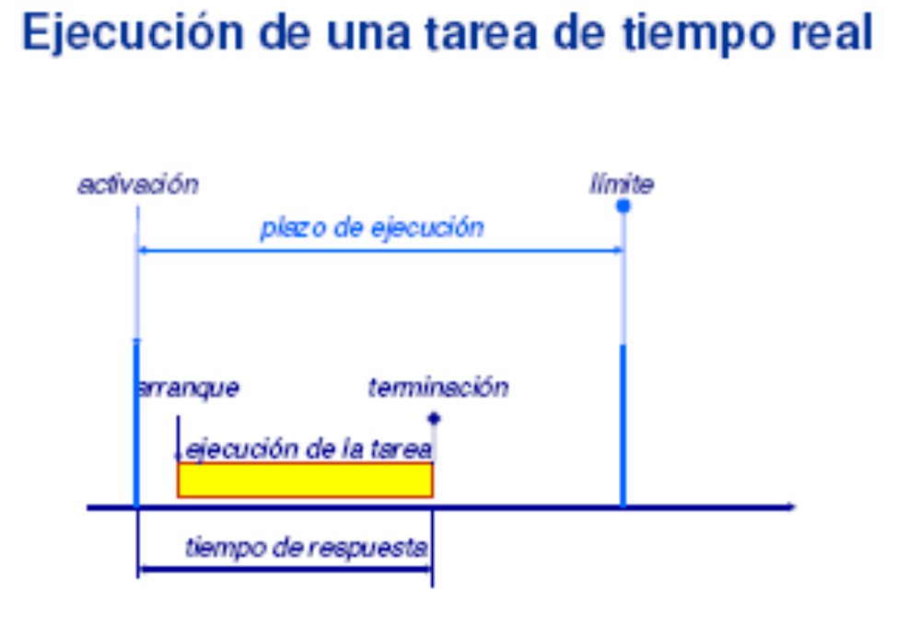
Clase 1

Slide 22
Atributos temporales
Activación
– periódica: a intervalos regulares, con período T
– aperiódica: cada vez que ocurre un suceso determinado
      esporádica: separación mínima entre activaciones T
      irregular, en rafagas
Plazo de respuesta
– absoluto: tiempo límite para terminar
– relativo: intervalo desde la activación
Se trata de garantizar que todas las veces que se ejecuta una tarea termina dentro de plazo
Clase 1

Slide 23
Diferencia con los Sist. Trad.
Mejorar
  Utilización de recursos
  Tiempos de respuesta
  Prioridades
Dispositivos externos
Msg a intervalos irregulares
Modelar procesos concurrentes
Clase 1

Slide 24
Diferencia con los Sist. Trad.
Comunicaciones entre procesos
Testing
Construcción de simuladores
Ejecución
  Continua
  Automática
  Segura
Clase 1

Slide 25
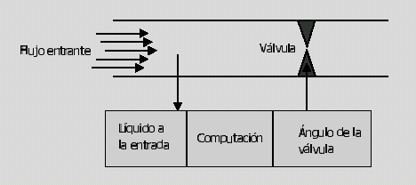
Ejemplos de STR
Procesos de control
  Asegurar flujo controlando la valvula sin que se sobrecargue el pipe
Clase 1

Slide 26
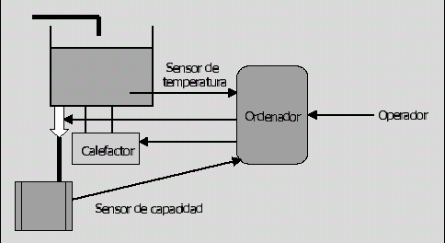
Ejemplos de STR
Procesos de control
  Rol en un ambiente completo de control
Clase 1

Slide 27
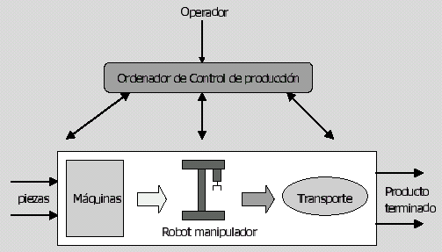
Ejemplos de STR
Manufacturas
  Incremento en la productividad y bajos costos
Clase 1

Slide 28
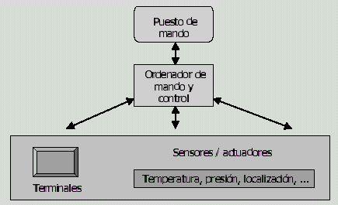
Ejemplos de STR
Comunicaciones, Comando y Control
  termino militar pero tiene características similares a reservaciones de pasajes, cajeros, etc.
Clase 1

Slide 29
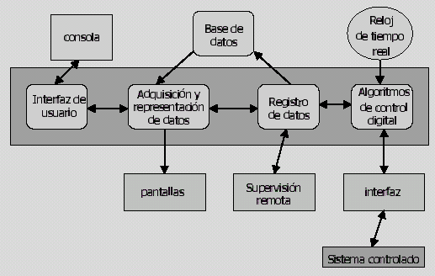
Ejemplos de STR
Sistemas Embebidos Generalizados
  Computadora enlazada directamente en equipos físicos.
Clase 1

Slide 30
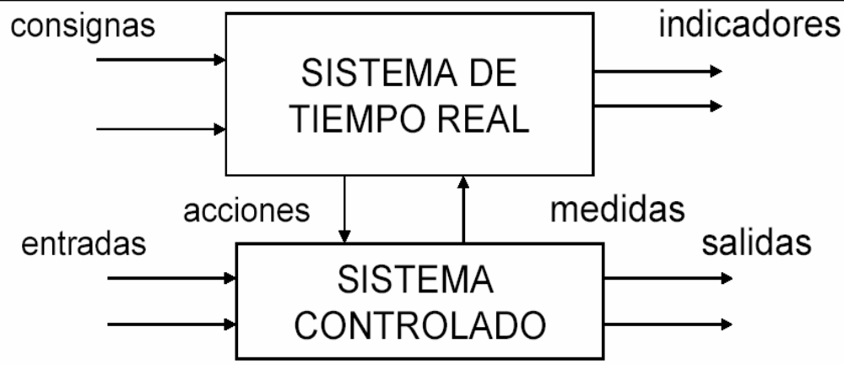
Sistema embebido
Un sistema de tiempo real forma parte de un sistema más amplio
(Sistema Empotrado o Embedded System).
El RTS debe adaptarse a la dinámica del sistema controlado, también llamado planta.
Clase 1

Slide 31
Ejemplo: Control de vuelo
En cada iteración periódica:
• Leer datos de sensores
Verificar condiciones de alarma
Calcular control externo: inclinación, balanceo, señalización de luces
Transmitir los resultados de salida a los comandos
Ejecutar los comandos
Esperar al principio del siguiente ciclo
Clase 1

Slide 32
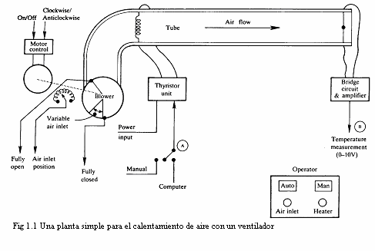
Ejemplos de STR
La temperatura es entrada, del tipo analógico, se adquiere el valor con un transductor. Habrá que normalizar su valor y convertirlo a digital-binario.
El manejo del calefactor es una salida digital, al igual que el sentido de giro del ventilador. La velocidad será una salida analógica .
Clase 1

Slide 33
Entorno de un STR
Entorno activo
comprende los operadores que intervienen en el comportamiento del sistema modificando el modo de operación.
Entorno pasivo
comprende a los usuarios que están solo interesados en el servicio proporcionado y al ambiente exterior que no tiene nada que ver con la existencia del sistema.
Un Sistema empotrado (“embedded system”) unicamente tiene un entorno pasivo y es un componente autónomo que forman parte de un sistema mayor. Ejemplos:
  Disco duro, Lavadora
  Automóvil, Sonda espacial, Equipos médicos
Clase 1
Notes:
UNIX puede considerarse real-time (algunos segundos)
La correctitud no solo depende del resultado lógico sino del tiempo en el cual se obtiene

Slide 34
Tolerancia a Fallos
Los sistemas puede tener un comportamiento para el cual no fueron diseñados
Como los fallos son inevitables, un sistema de tiempo real debe ser robusto frente a ellos, comportamiento denominado ‘tolerancia a fallos’.
Tipos de Sistemas:
Sistemas críticos (no pueden fallar, no tienen “fail-safe”):
  Se utiliza redundancia (deja de funcionar una parte y un componente gemelo lo suplanta) y votación por mayoría (las salidas de componentes gemelos se comparan y se toma como salida correcta la mayoritaria)
  Se aumenta así la confiabilidad del sistema.
  Ejemplo: sistema de navegación de un avión (1 falla por 10e9 horas de vuelo, un millón de años volando!!!).
Sistemas con parada segura (“fail-safe”):
  en caso de fallo colocan al sistema en un estado seguro (sistemas críticos)
  Ejemplo: robot va a posición de home.
Sistemas con degradación aceptable (“fail-soft”):
  presentan una pérdida parcial de funcionalidad o prestaciones en caso de fallo, pudiendo seguir funcionando a pesar de dicha merma.
  Ej: semáforos en amarillo.
Clase 1
Notes:
UNIX puede considerarse real-time (algunos segundos)
La correctitud no solo depende del resultado lógico sino del tiempo en el cual se obtiene

Slide 35
Concurrencia
La concurrencia se define como la capacidad de un sistema de mantener varias tareas en estados intermedios de su ejecución
  Sistemas de tiempo compartido
  Sistemas multiprocesadores
  Sistemas distribuidos
Expresión de la concurrencia en un programa:
  El programador
  El lenguaje de programación (ADA95, Occam, Pearl...)
  El sistema operativo (POSIX)
Clase 1

Slide 36
Soporte de Tiempo Real
Los sistemas se diseñan en con unos márgenes de capacidad sobrantes, de forma que el comportamiento en “el peor caso” no produzca retardos en los periodos críticos de operación del sistema.
Soporte que permita:
  Especificar el tiempo en el cual debe ejecutarse cada tarea
  Especificar el tiempo en el cual debe se completada cada tarea
  Responder a situaciones en las cuales no se pueden cumplir todos los requerimientos temporales
  Responder a situaciones en las cuales los requerimientos temporales puedan variar dinámicamente
Clase 1

Slide 37
Soporte de Tiempo Real:
Lenguajes de programación
Lenguaje ensamblador:
  Muy Eficiente
  Difícil de implementar la concurrencia.
Lenguajes secuenciales de alto nivel
  C, C++, Java, Pascal, Fortran, Jovial, Coral, RTL/2
  Portables, y fáciles de programar
  No incorporan soporte para la concurrencia (debe ser soportado por el S.O.)
Lenguajes concurrentes de alto nivel
  ADA95, Modula-2, PEARL, Mesa, CHILL
  Soporte de la concurrencia y especificaciones temporales en el propio lenguaje
Clase 1

Slide 38
Generalidades STR y SDTR
Requerimientos de RT
Predictibilidad (Determinismo)
– Cuando se activa una tarea, debe ser posible determinar con certeza cuándo
completará su ejecución
– Aún cuando el sistema esté sobrecargado
Teniendo en cuenta:
• Estado del sistema (incluyendo S.O. y sus recursos)
• Necesidades de recursos de la tarea
Predicción del Comportamiento
  Criticas y Periódicas
Supervisión del tiempo de ejecución de procesos
Sincronización y comunicación
Evitar deadlock
Seguridad
Clase 1
Notes:
Debemos saber con precision el pero caso en este tipo de tareas.

Slide 39
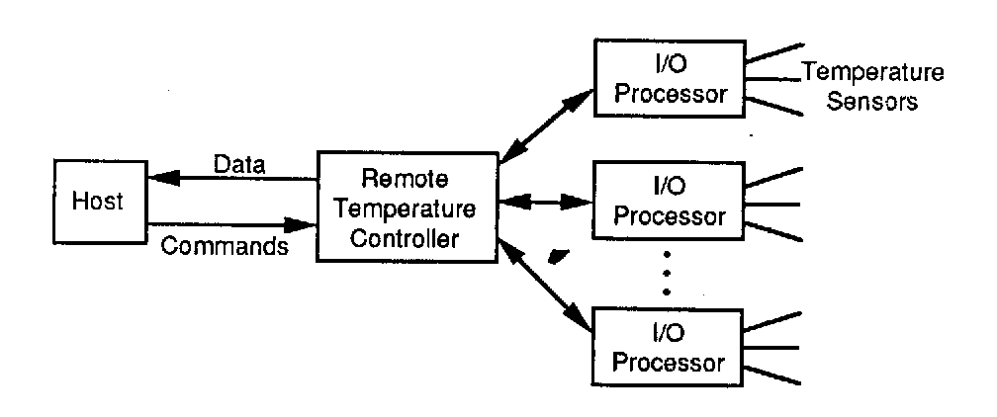
Hardware
Sistemas Multi-microprocesador
Aplicaciones
  Sistemas de adquisición
Clase 1

Slide 40
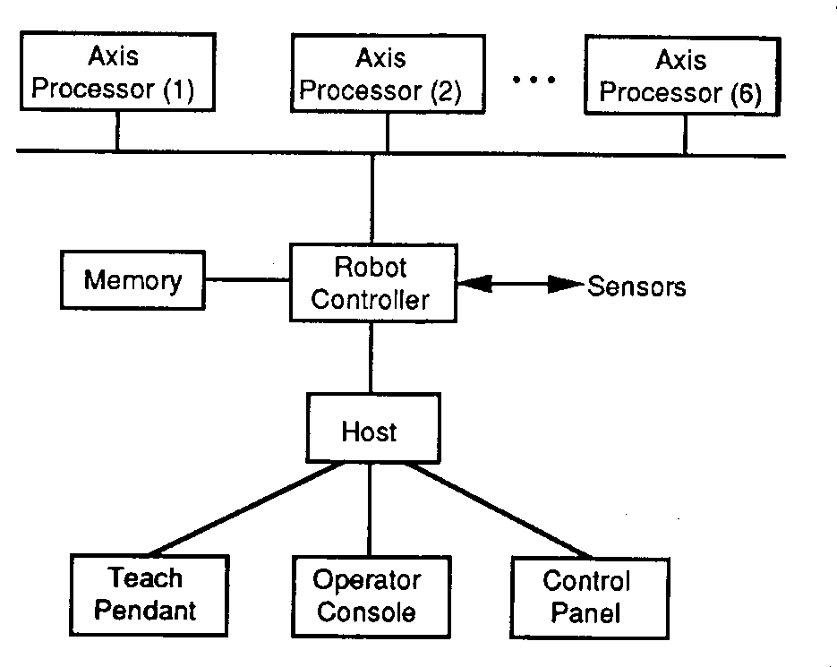
Hardware
Sistemas Multi-microprocesador
Aplicaciones
  Robótica
Clase 1

Slide 41
Hardware
Sistemas Multi-microprocesador
Aplicaciones
  E/S intensiva
  Sistema tolerantes a fallas
Clase 1

Slide 42
Hardware
Comunicación interprocesadores
Concurrencia y Abstracción de Procesos
Como se comunican
  LAN
  WAN
  bus
Clase 1

Slide 43
Hardware
Comunicación interprocesadores
WAN-LAN
Características de comunicación
  Enlaces físicos
  Protocolos
  Software
  Hardware
Topología de Red
Clase 1
Notes:
Ejemplos de redes Fig 4.1, 4.2 y 4.3
Ejemplos de Topologias 4.4. b, c, d

Slide 44
Hardware
Comunicación interprocesadores
BUSES
Aspectos relativos
  Especificación estándar
  Compatibilidad futura
  Competencia por el bus
  Ancho de banda
  Número de módulos conectados
  Tipos de conectores
Ejemplo
  Multibus II (80x86)
  VMEbus (680X0)
Clase 1

Slide 45
Bibliografía
Hard Real-Time Computing Systems, Giorgio C. Buttazzo (Springer, 2011 — 3rd edition.)
Real-Time Systems, Hermann Kopetz (Springer, 2011 — 2nd edition.)
Soft Real-Time Systems: Predictability vs. Efficiency, Giorgio C. Buttazzo, Giuseppe Lipari, Luca Abeni an d Marco Caccamo (Springer, 2005.)
Real-Time Systems: Scheduling, Analysis, and Verification, Albert M. K. Cheng
(John Wiley & Sons, 2002.)
Real-Time Systems and Programming Languages, Alan Burns and Andy Wellings (Addison Wesley Longman, 2001 — 3rd edition.)
Real-Time Systems, Alan C. Shaw (John Wiley & Sons, 2001.)
Real-Time Systems, Jane W. S. Liu (Prentice Hall, 2000.)Journals and Transaction
Clase 1

